Slide 1
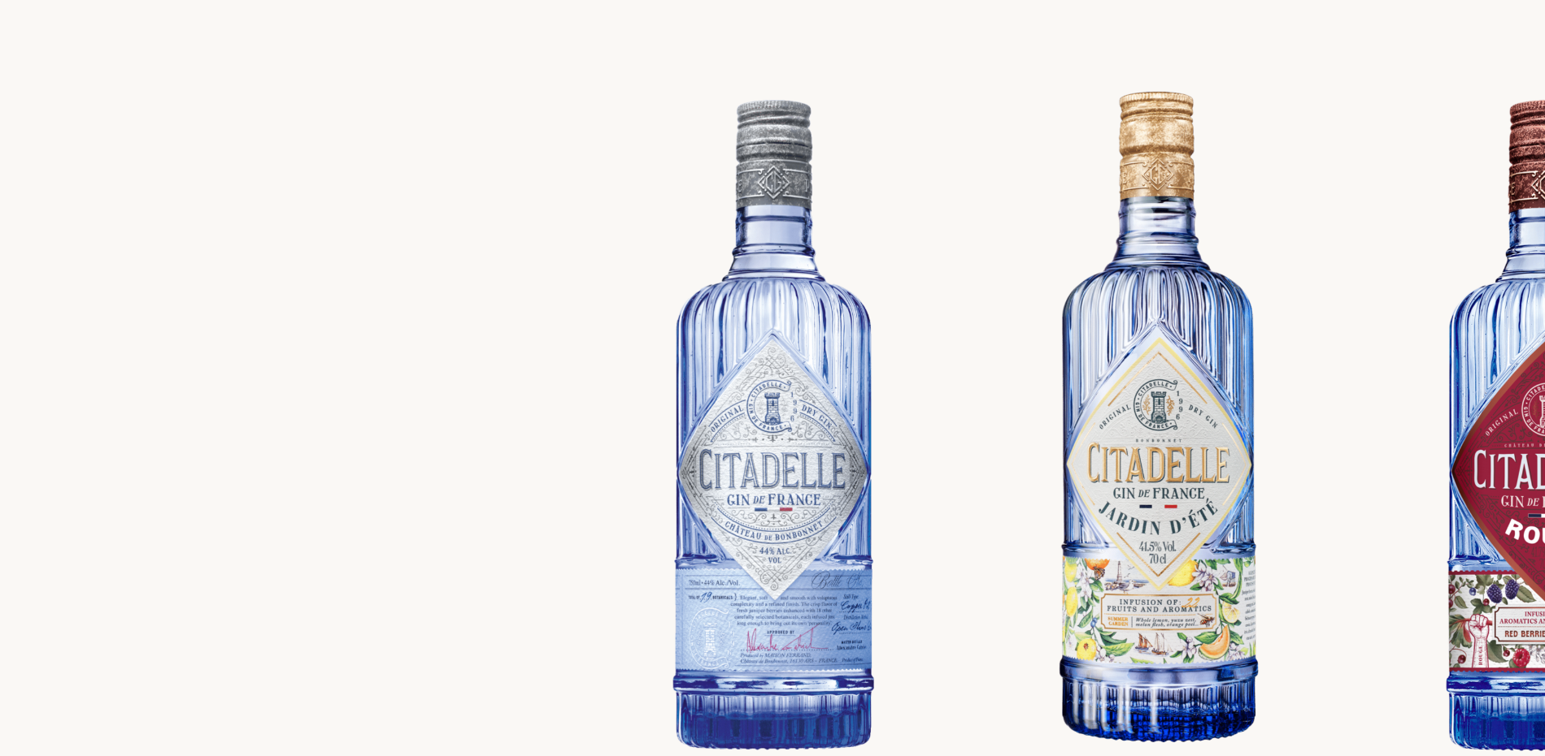

가이드 문서
임유정

Slide 2
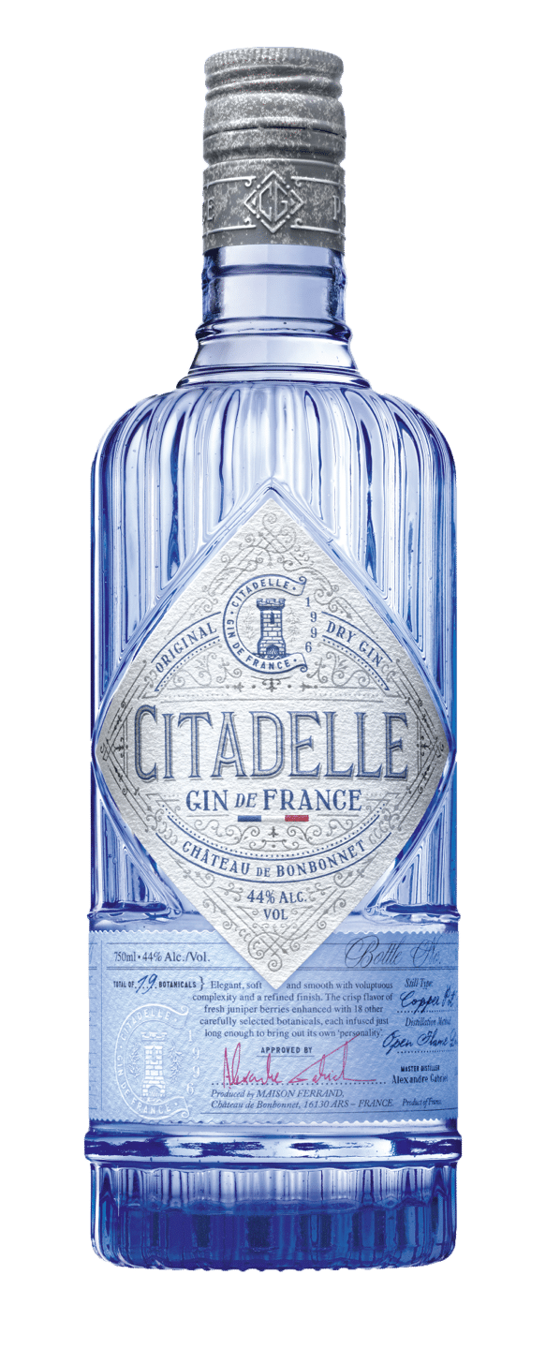
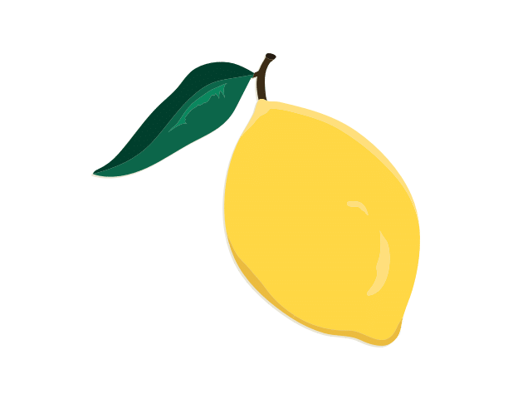
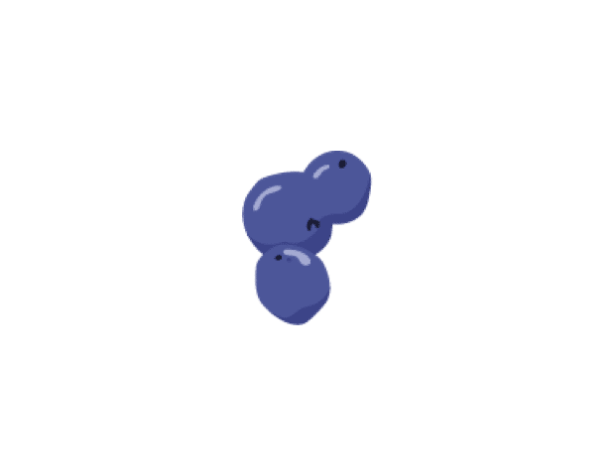

목차
1 기존 사이트 분석
2 사이트 설계
3 기획 의도
4 제작 기법
5 QnA
Notes:
목차
기존 사이트 분석
사이트 설계+기획 의도
-이 사이트는 어떤 컨셉을 가지고 구성한 것이다
제작 기법
-기술적으로는 어떻게 만들었는지
(어떤 기술을 어디에 어떻게 적용함)
-css구성은 이렇게했고, html에는 어떤 태그들을 썼고, 이런걸 하면 됨
-gui는 어떻게 생겼고, 컨셉은 무엇이고, 주조색이 뭐고, 폰트는 뭘 쓰고, 구조는 어떻게 짰고, 기술은 이러이러한 걸 썼다.
-미디어쿼리까지도 시연으로 보여주고, 미디어쿼리할 때에는 어떤 부분을 신경써서 중점적으로 했다이런걸 말하면 됨
-내가 만든 것에 대한 어필!
레이아웃??
사이트 구현
마크업 검사/접근성

Slide 3
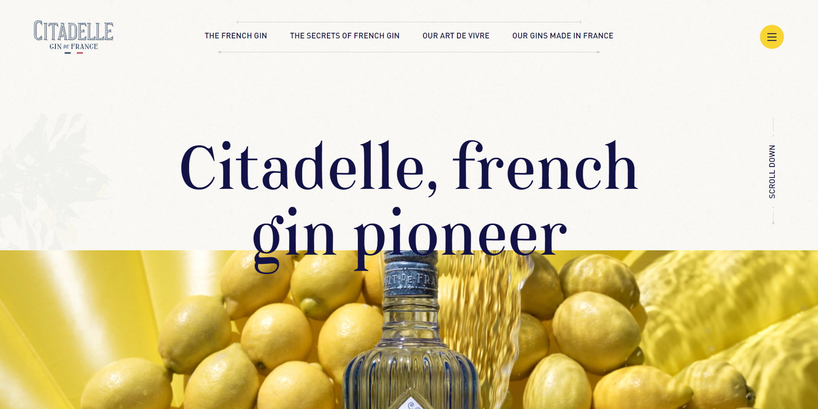
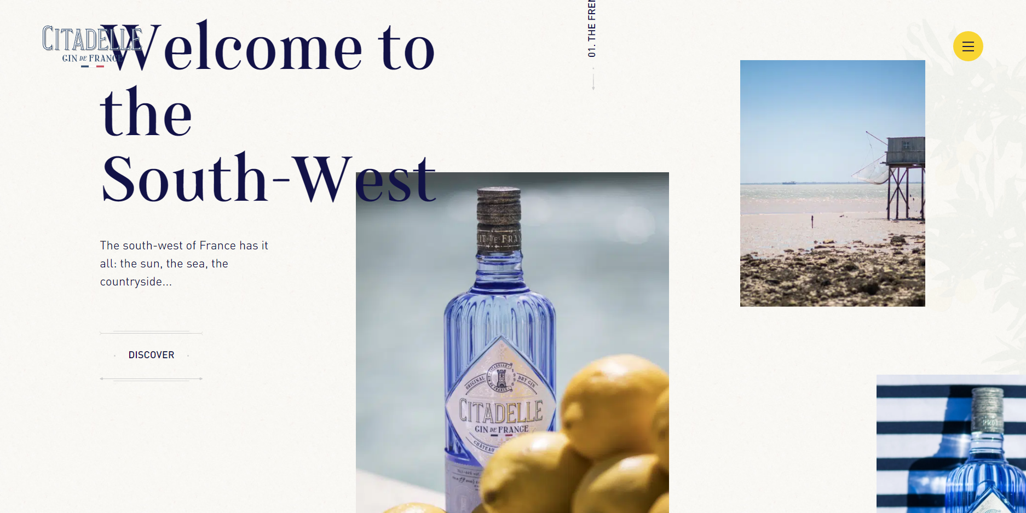
1
기존 사이트 분석
Citadelle
https://citadellegin.com/en/
프랑스 진(gin) 회사의 영문 사이트
파란 보틀과 대비대는 시트러스 계열의 노란색이 강렬한 인상을 줌
사이트 로딩에 걸리는 시간이 긴 편
제품 페이지로 넘어가는 방법이 두 가지
제품 페이지에서 다음 페이지로 무한 반복
자사 제품의 특징인 보틀 디자인 강조를 위해 회전 애니메이션을 줌

Slide 4
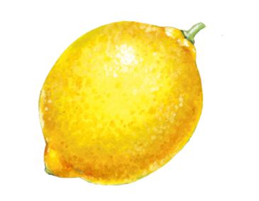
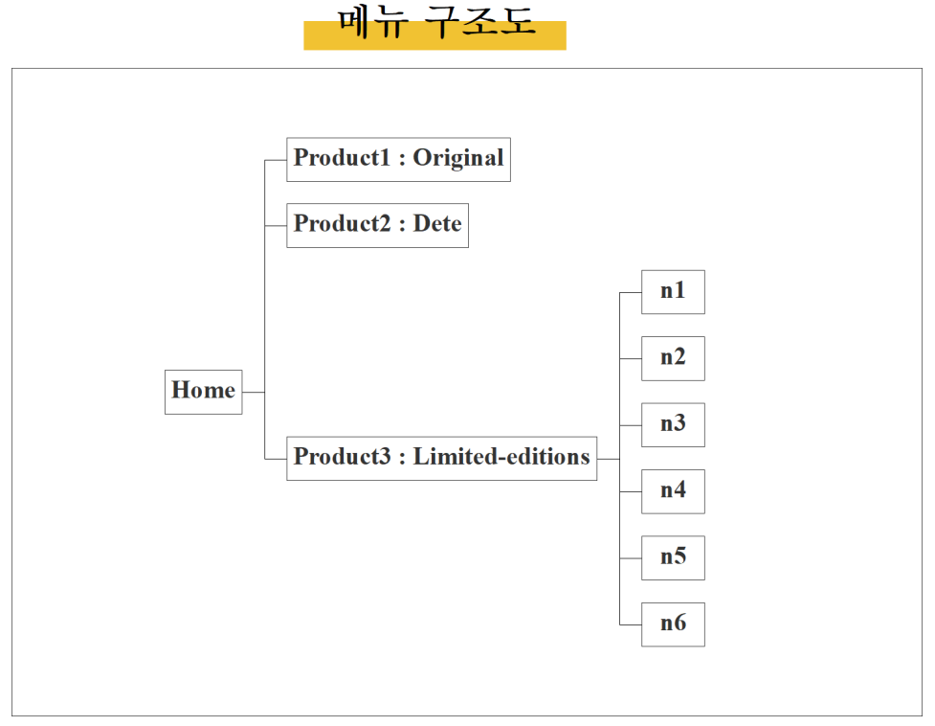
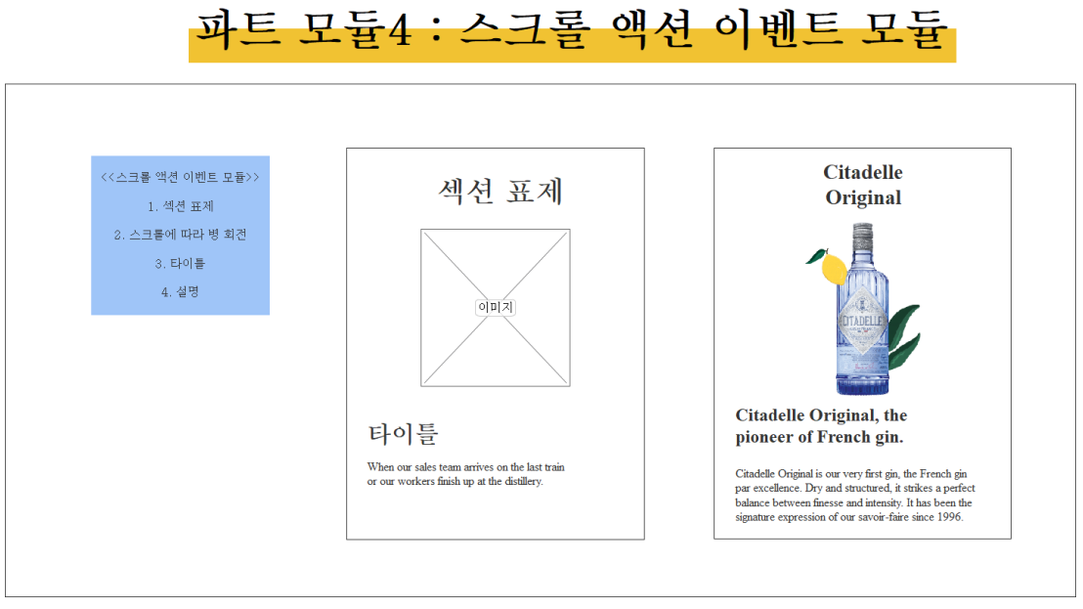

2
사이트 설계
주요 포인트
사이트는 3depth 구조
서브 페이지 하단에 다음 페이지 링크 연결
기본적인 형태의 모듈 구현하여 다양하게 활용
Balsamiq tool을 이용하여 사이트 설계

Slide 5
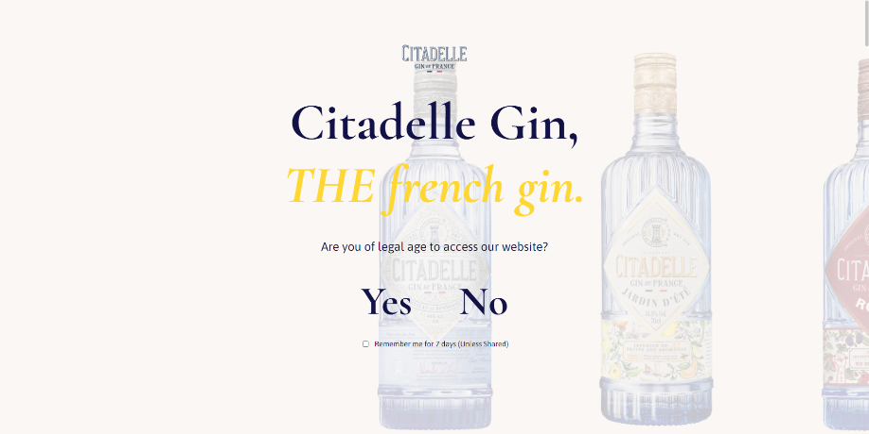
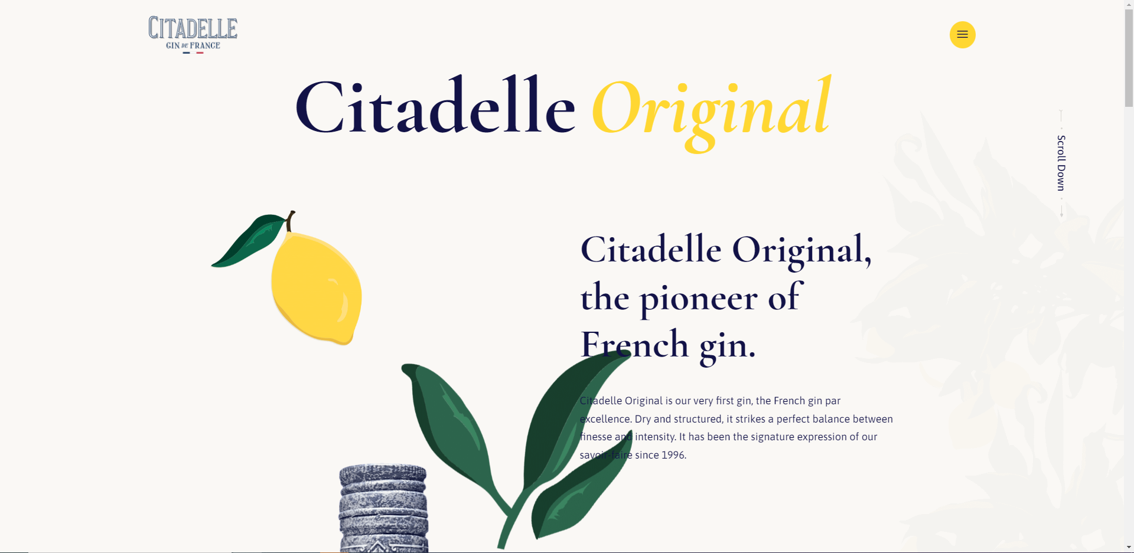
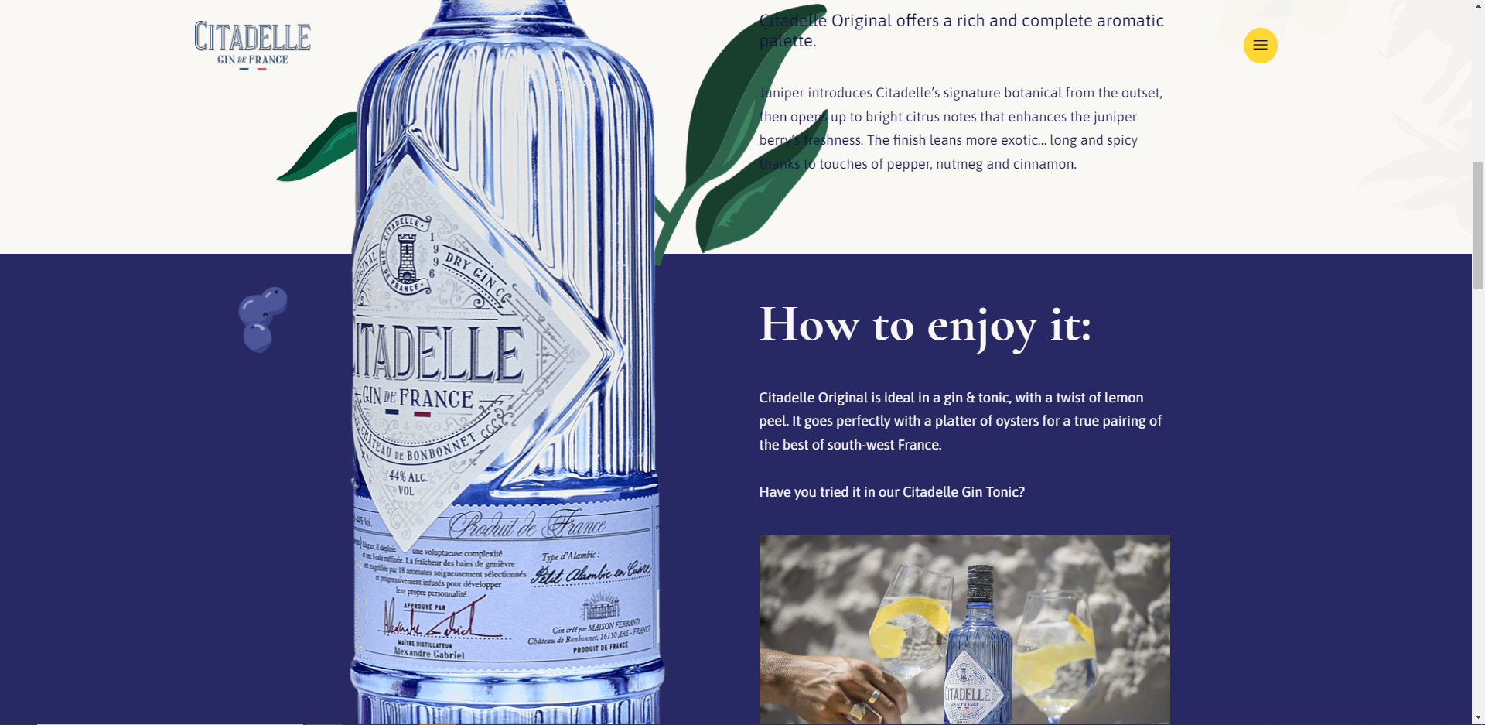
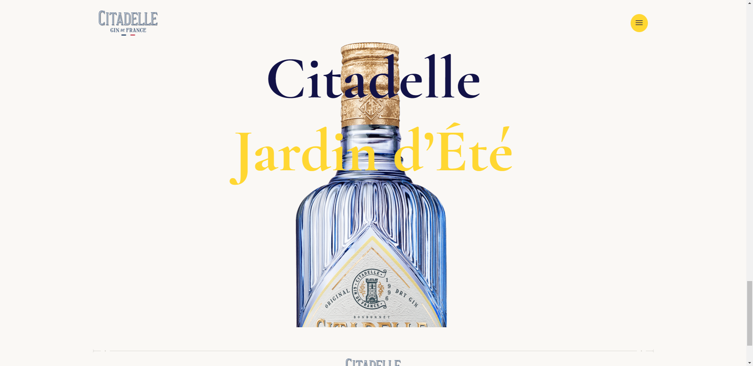
3
기획 의도
주요 포인트
리액트 라우터 활용한 페이지 간 이동
들어온 페이지의 다음 페이지 데이터 선택
(객체 배열에서 다음 객체 선택 후 내보내기)
스크롤 방향에 따른 보틀 회전 애니메이션 적용
props를 활용하여 하나의 모듈에서 다양한 데이터 제어
useCookies를 활용하여 쿠키 만료 기간 제어
구현한 사이트

Slide 6
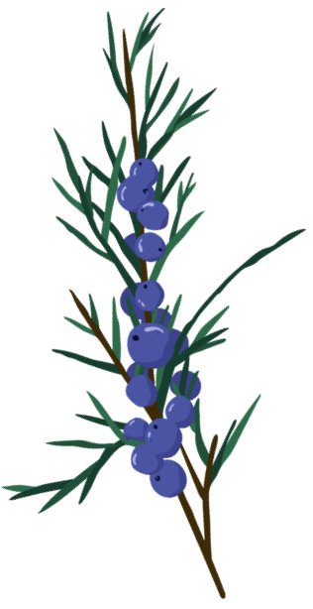
4
제작 기법
주조색
폰트
Asap 본문
Cormorant Garamond 타이틀
Dancing Script 손글씨 폰트
#faf8f5
#121247
#ffd732
#bf4949

Slide 7
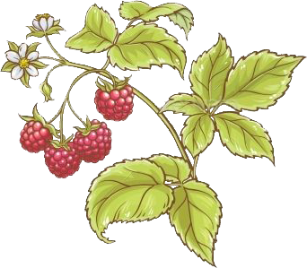

4
제작 기법
HTML
CSS
JavaScript
React
jQuery
Swiper
AOS
React-modal
React-scroll-parallax
React-cookie

Slide 8
5
QnA
QnA
감사합니다

